Slide 1



ΧΡΟΝΟΣ ΠΟΥ ΑΠΑΙΤΗΘΗΚΕ ΓΙΑ ΤΗΝ ΑΠΟΚΑΤΑΣΤΑΣΗ ΤΟΥ ΑΡΙΘΜΟΥ ΤΩΝ ΘΕΡΑΠΕΥΤΙΚΩΝ ΠΡΑΞΕΩΝ ΣΕ ΚΕΝΤΡΟ ΗΜΕΡΑΣ ΕΠΕΙΤΑ ΑΠΟ ΤΗΝ ΠΑΝΔΗΜΙΑ COVID-19
Αγγελική Νίνου, Ψυχολόγος, Κέντρο Ημέρας «Σκυτάλη»
Μαρίνα Τσίου, Διοικητικός, Κέντρο Ημέρας «Σκυτάλη»
Μπεσίρ Λικάι, Εργοθεραπευτής, Κέντρο Ημέρας «Σκυτάλη»
Κωνσταντίνα Μπαλάφα, Κοινωνική Λειτουργός, Κέντρο Ημέρας «Σκυτάλη»
Κατερίνα Μπασιαδήμα, Γενικών Καθηκόντων, Κέντρο ημέρας «Σκυτάλη»
Αφροδίτη Παπαγεωργίου, Γυμνάστρια, Κέντρο Ημέρας «Σκυτάλη»
Ευφροσύνη Πρόκου, Νοσηλεύτρια, Κέντρο Ημέρας «Σκυτάλη»
Βανέσα Φωτοπούλου, Κοινωνική Λειτουργός, Κέντρο Ημέρας «Σκυτάλη»
Βάιος Περιτογιάννης, Ψυχίατρος, Επιστημονικά Υπεύθυνος Κέντρου Ημέρας «Σκυτάλη»
και Κινητής Μονάδας Ιωαννίνων –Θεσπρωτίας

Slide 2
ΧΡΟΝΟΣ ΠΟΥ ΑΠΑΙΤΗΘΗΚΕ ΓΙΑ ΤΗΝ ΑΠΟΚΑΤΑΣΤΑΣΗ ΤΟΥ ΑΡΙΘΜΟΥ ΤΩΝ ΘΕΡΑΠΕΥΤΙΚΩΝ ΠΡΑΞΕΩΝ ΣΕ ΚΕΝΤΡΟ ΗΜΕΡΑΣ ΕΠΕΙΤΑ ΑΠΟ ΤΗΝ ΠΑΝΔΗΜΙΑ COVID-19
Σκοπός και μέθοδος
  Με την έναρξη των περιοριστικών μέτρων για την πανδημία COVID-19 η προσέλευση των ατόμων με ψυχικές διαταραχές στις υπηρεσίες ψυχικής υγείας και ψυχοκοινωνικής αποκατάστασης μειώθηκε.
  Διερεύνηση του χρόνου που απαιτήθηκε για την αποκατάσταση του αριθμού των θεραπευτικών πράξεων σε ένα Κέντρο Ημέρας (ΚΗ) ψυχοκοινωνικής αποκατάστασης ατόμων με σοβαρές ψυχιατρικές διαταραχές, στα προπανδημικά επίπεδα.
  Μελέτη των αρχείων των θεραπευτικών πράξεων που τηρούνται στο ΚΗ «Σκυτάλη», της Εταιρείας Προαγωγής Ψυχικής Υγείας Ηπείρου. Ως έτος αναφοράς χρησιμοποιήθηκε το 2019, ως το τελευταίο προπανδημικό έτος.

Slide 3
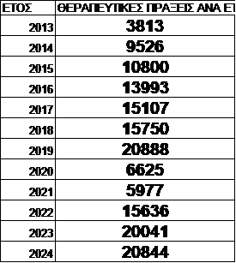
ΧΡΟΝΟΣ ΠΟΥ ΑΠΑΙΤΗΘΗΚΕ ΓΙΑ ΤΗΝ ΑΠΟΚΑΤΑΣΤΑΣΗ ΤΟΥ ΑΡΙΘΜΟΥ ΤΩΝ ΘΕΡΑΠΕΥΤΙΚΩΝ ΠΡΑΞΕΩΝ ΣΕ ΚΕΝΤΡΟ ΗΜΕΡΑΣ ΕΠΕΙΤΑ ΑΠΟ ΤΗΝ ΠΑΝΔΗΜΙΑ COVID-19
Αποτελέσματα
  Από τον υψηλότερο αριθμό των 20888 θεραπευτικών πράξεων που κατέγραψε ποτέ το ΚΗ το 2019, σημειώθηκε πολύ μεγάλη μείωση στις 6625 και 5977 αντίστοιχα, κατά τα δύο πρώτα έτη της πανδημίας (2020 και 2021).
  Η μείωση ήταν της τάξης του 68,3% και 71,4%, αντίστοιχα
  Μερική μόνο αποκατάσταση του αριθμού των θεραπευτικών πράξεων καταγράφηκε το 2022 (15636), χρονιά κατά την οποία μόνο ήπια μέτρα κατά της μόλυνσης από τον κορωνοϊό (π.χ. χρήση μάσκας, τεστ ανίχνευσης) ήταν σε ισχύ.

Slide 4
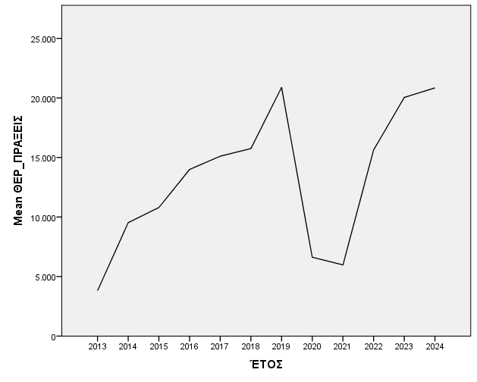
ΧΡΟΝΟΣ ΠΟΥ ΑΠΑΙΤΗΘΗΚΕ ΓΙΑ ΤΗΝ ΑΠΟΚΑΤΑΣΤΑΣΗ ΤΟΥ ΑΡΙΘΜΟΥ ΤΩΝ ΘΕΡΑΠΕΥΤΙΚΩΝ ΠΡΑΞΕΩΝ ΣΕ ΚΕΝΤΡΟ ΗΜΕΡΑΣ ΕΠΕΙΤΑ ΑΠΟ ΤΗΝ ΠΑΝΔΗΜΙΑ COVID-19
Αποτελέσματα
Εφαρμόζοντας One-Sample T-Test, διαπιστώσαμε ότι ο μέσος όρος των θεραπευτικών πράξεων για το διάστημα 2023-2024 δεν παρουσιάζει στατιστικά σημαντική διαφορά από τις θεραπευτικές πράξεις του 2019, με την τιμή του στατιστικού t=-1.110 (1) και p> 0.05.

Slide 5
ΧΡΟΝΟΣ ΠΟΥ ΑΠΑΙΤΗΘΗΚΕ ΓΙΑ ΤΗΝ ΑΠΟΚΑΤΑΣΤΑΣΗ ΤΟΥ ΑΡΙΘΜΟΥ ΤΩΝ ΘΕΡΑΠΕΥΤΙΚΩΝ ΠΡΑΞΕΩΝ ΣΕ ΚΕΝΤΡΟ ΗΜΕΡΑΣ ΕΠΕΙΤΑ ΑΠΟ ΤΗΝ ΠΑΝΔΗΜΙΑ COVID-19
  Χρειάστηκε μια τριετία από την έναρξη των περιοριστικών μέτρων της πανδημίας, ώστε οι θεραπευτικές πράξεις του Κέντρου Ημέρας «Σκυτάλη» να επανέλθουν αριθμητικά στα προπανδημικά επίπεδα.
  Τα περιοριστικά μέτρα που εφαρμόστηκαν για την αντιμετώπιση της πανδημίας, οδήγησαν σε μείωση του ποσοστού προσέλευσης μελών στο Κέντρο Ημέρας σε όλη τη διάρκεια αυτών. Η προσέλευση άρχισε να αυξάνεται αμέσως μετά την κατάργηση τους.
  Τα ευρήματα είναι χρήσιμα για την κατανόηση του αντίκτυπου των υγειονομικών κρίσεων και του τρόπου διαχείρισης τους σε εθνικό επίπεδο, στον τρόπο λειτουργίας των υπηρεσιών ψυχικής υγείας.

